Slide 1
Informācijas tehnoloģiju lietojums precīzajā biškopībā
Asoc.prof. Dr.sc.ing. Aleksejs Zacepins
Latvijas Lauksaimniecības universitāte
Informācijas tehnoloģiju fakultāte
aleksejs.zacepins@llu.lv

Slide 2
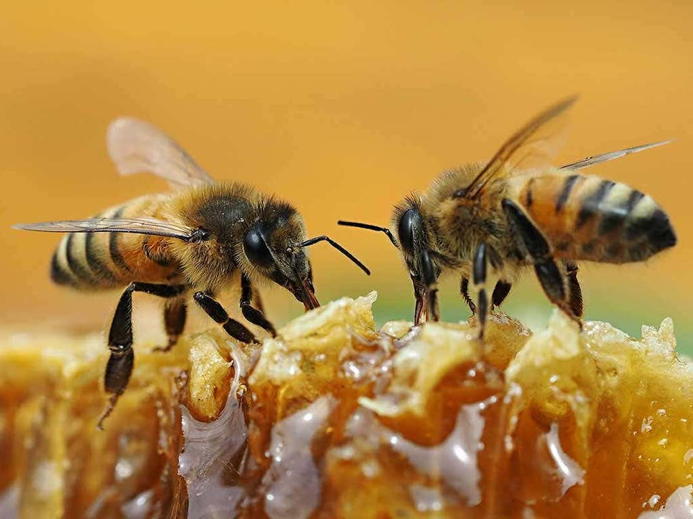
Bišu nozīme
75% no augļiem, riekstiem un dārzeņiem ir apputeksnēti ar bišu palīdzību
A. Einšteins: «Ja bites tiks iznīcinātas, tad cilvēce pazudīs četru gadu laikā»
Uzraudzīt bišu saimes ir sarežģīts uzdevums
Pat ja Jūs veicat bišu saimes apskati katru otru nedēļu, tapāt paliek nezināms kas notiek stropā pārējo laiku (L. Langstroth)

Slide 3
Precīzā biškopība (Precision Apiculture)
Galvenais apskates objekts ir bišu saime
Pēc definīcijas precīzā biškopība ir dravas pārvaldības stratēģija, kas balstās uz attālinātu individuālas bišu saimes uzraudzību, ar mērķi samazināt resursu patēriņu un palielināt bišu produktivitāti
Datu savākšana
Datu analīze
Darbības

Slide 4
Attālinātas uzraudzības priekšrocības
Tradicionālās bišu saimes apskates:
Traucējošas darbības, kas izjauc bišu dzīves ritmu
Patērē daudz laika uz apskatēm
Laika un naudas patēriņš braukšanai uz dravu
Bišu saimes stress
Lietojot informācijas tehnoloģijas:
Izmaksu samazināšana
Nav nepieciešamas klātienes apskates
Mazāk traucējumu bitēm
Bojāejas procentu samazināšana
Potenciāli augstāks bišu saimes ienesums
Galvenais uzdevums ir identificēt dažādus bišu saimes stāvokļus!

Slide 5
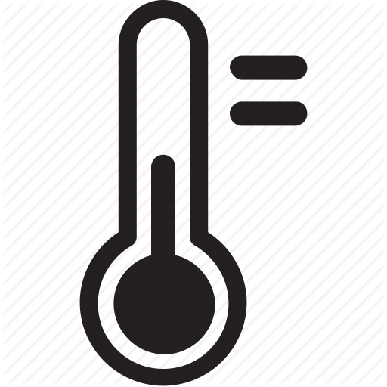
Ko var uzraudzīt?
Bišu saimes parametri:
Temperatūra;
Mitrums;
Svars;
Skaņa;
Aktivitāte pie ieejas (skrejas);
utt.
Bišu saimes stāvokļi:
Bojāeja;
Spietošana;
Perošana;
Bez peru stāvoklis;
Bez māšu stāvoklis;
Aktīvais un pasīvais periodi;
utt.

Slide 6
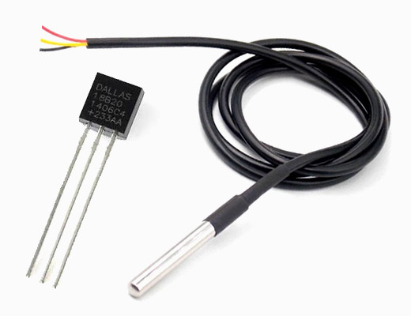
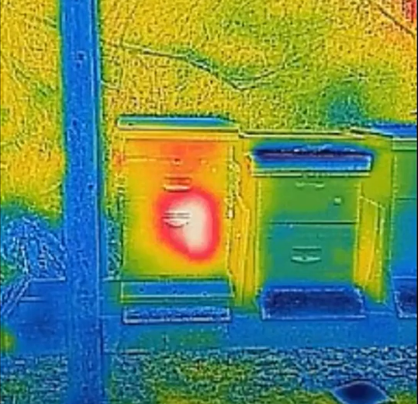
Kāpēc uzraudzīt temperatūru?
Bitēm ir izcilas temperatūras regulācijas īpašības (sildīšana un dzesēšana)
Temperatūras mērījumi atspoguļos jebkādas novirzes no normāla bišu stāvokļa
Temperatūras mērījums ir lēts, ātrs un samērā vienkāršs

Slide 7
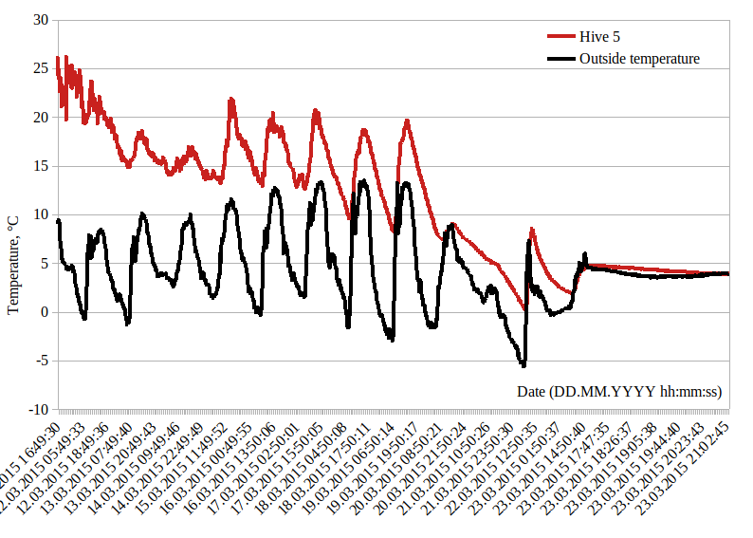
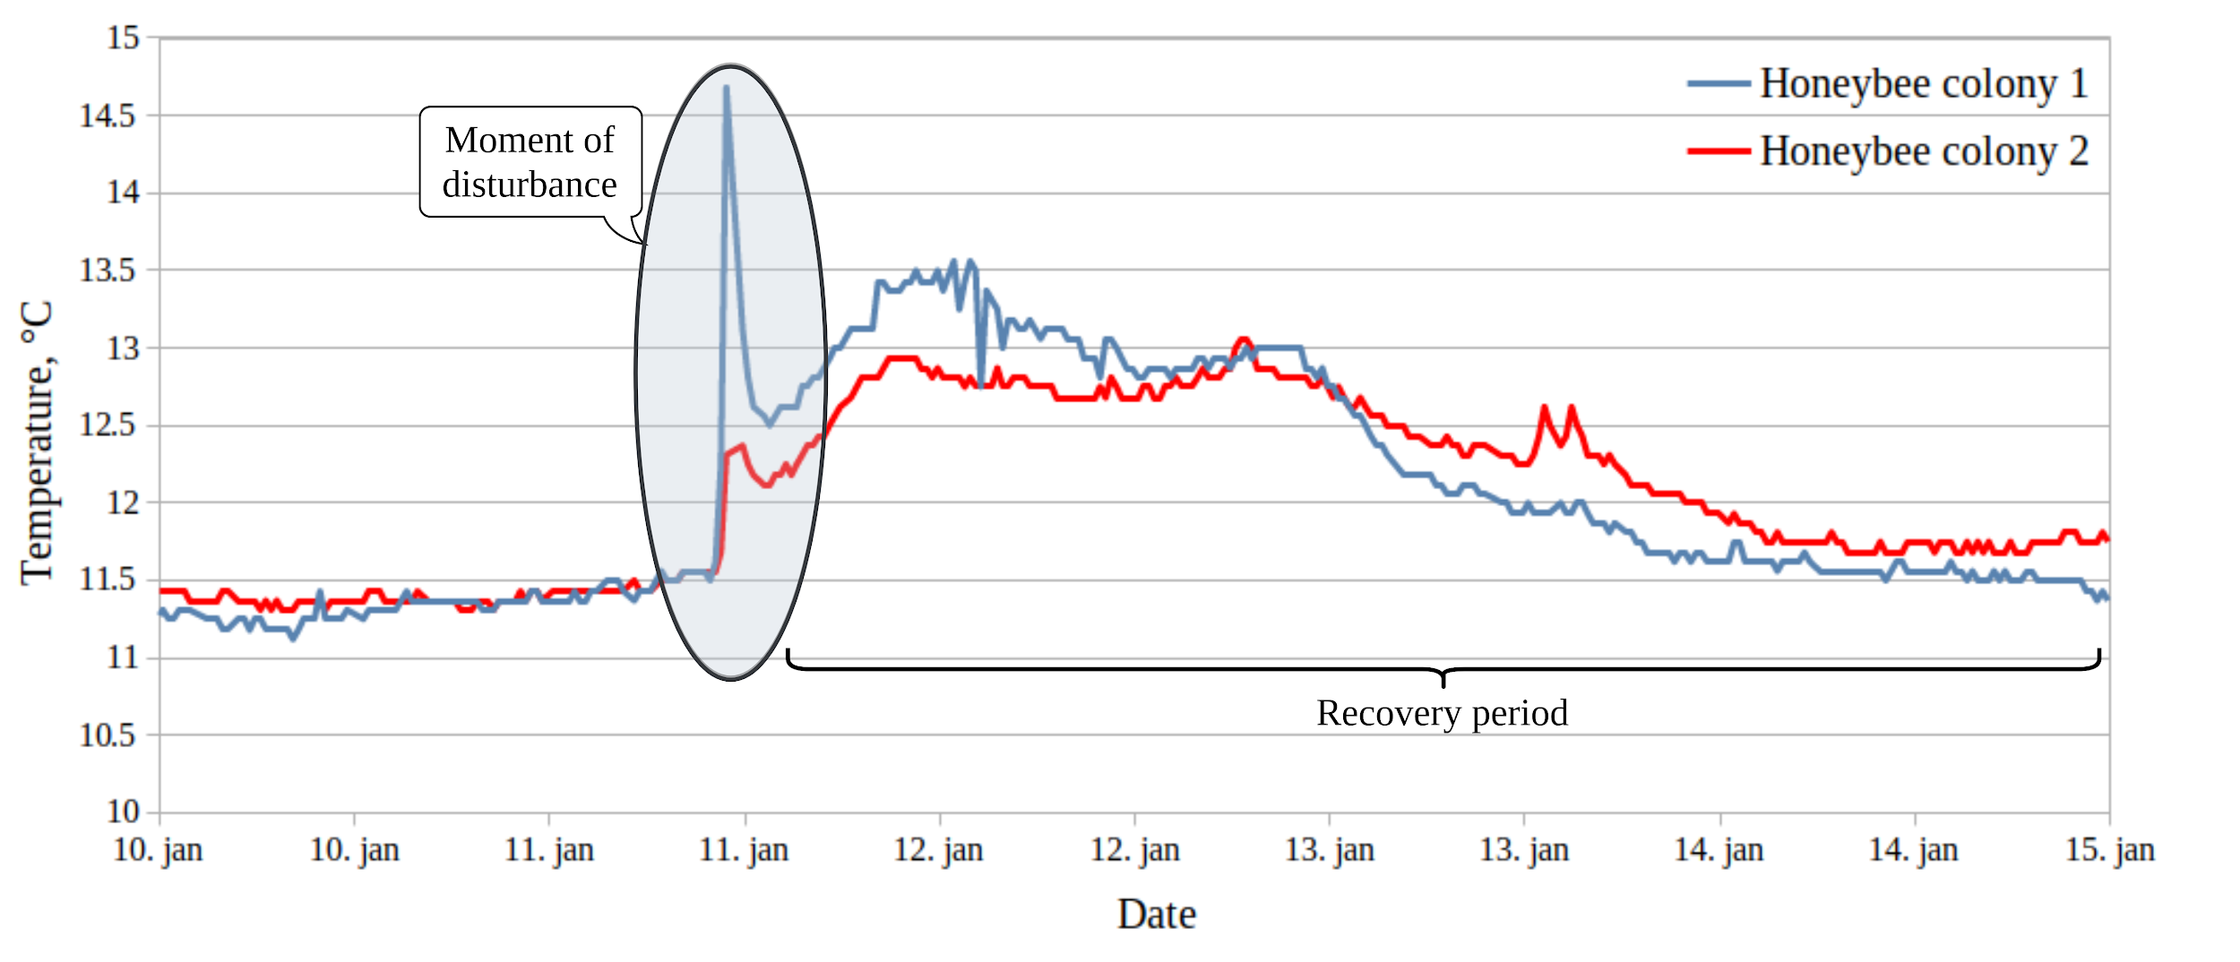
Bišu saimes bojāeja
Bišu saimes satraukums

Slide 8
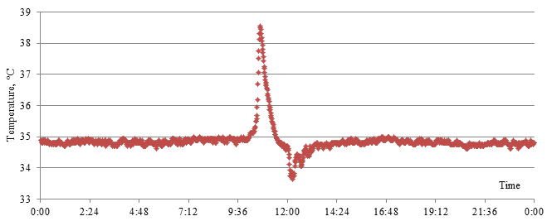
Bišu saimes spietošana

Slide 9
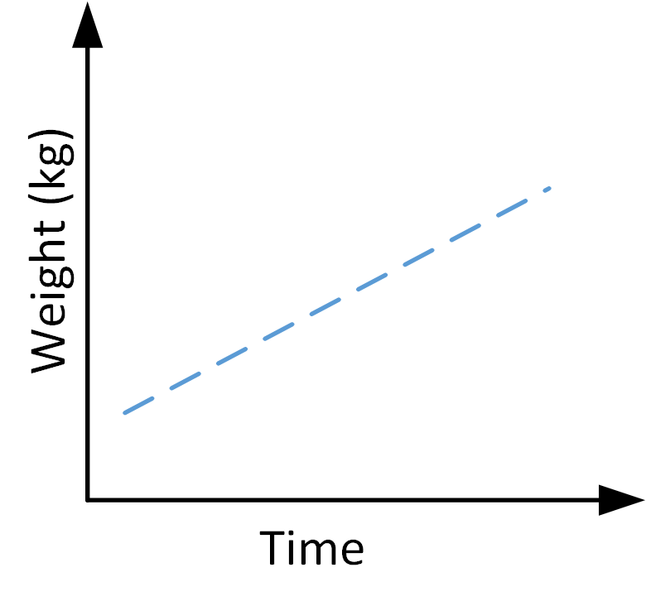
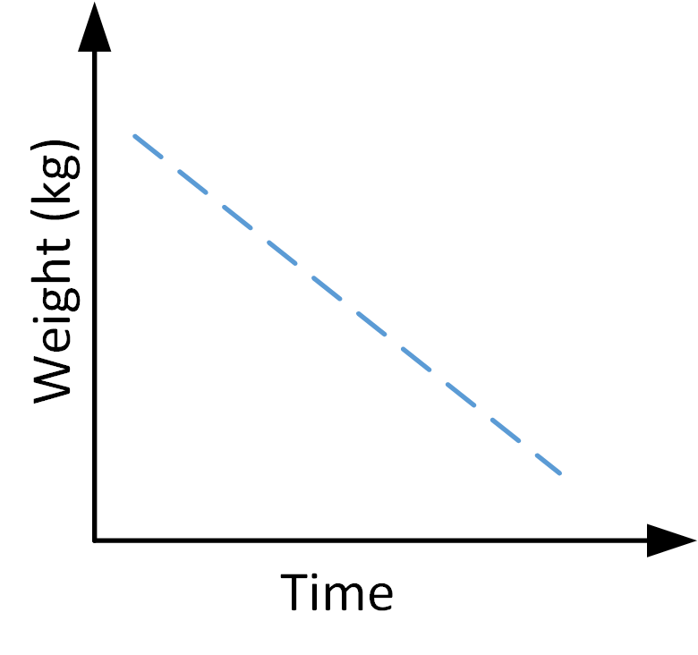
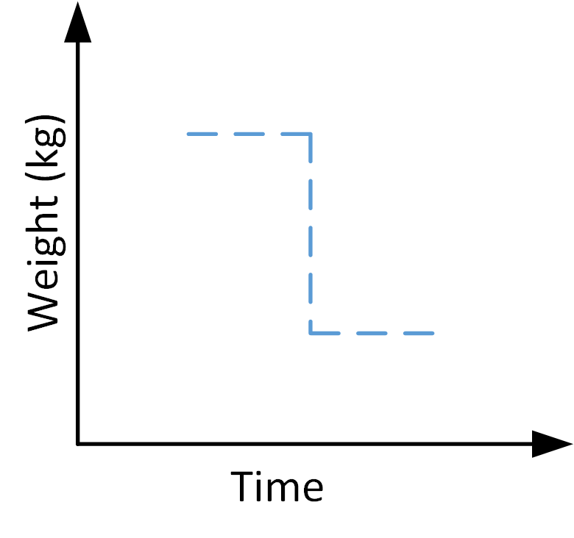
Svara dinamikas uzraudzība
Ienesuma perioda sākums un beigas
Barības patēriņš pasīvajā periodā
Spietošanas momenta identificēšana

Slide 10
Uzraudzības sistēmas arhitektūra

Slide 11
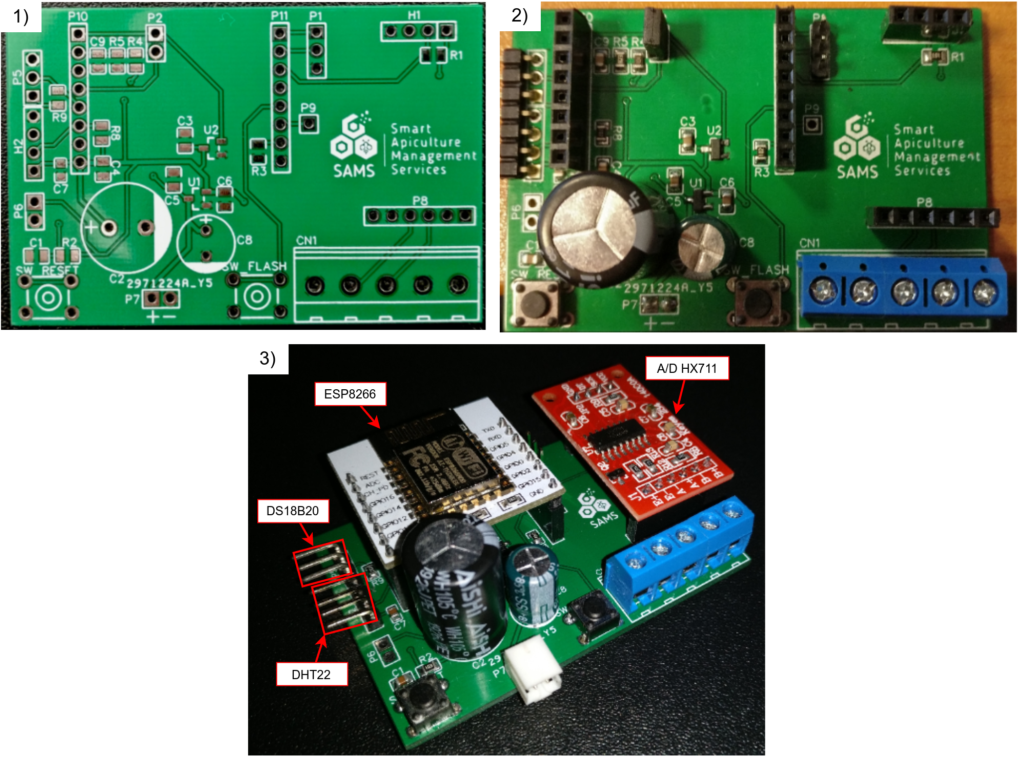
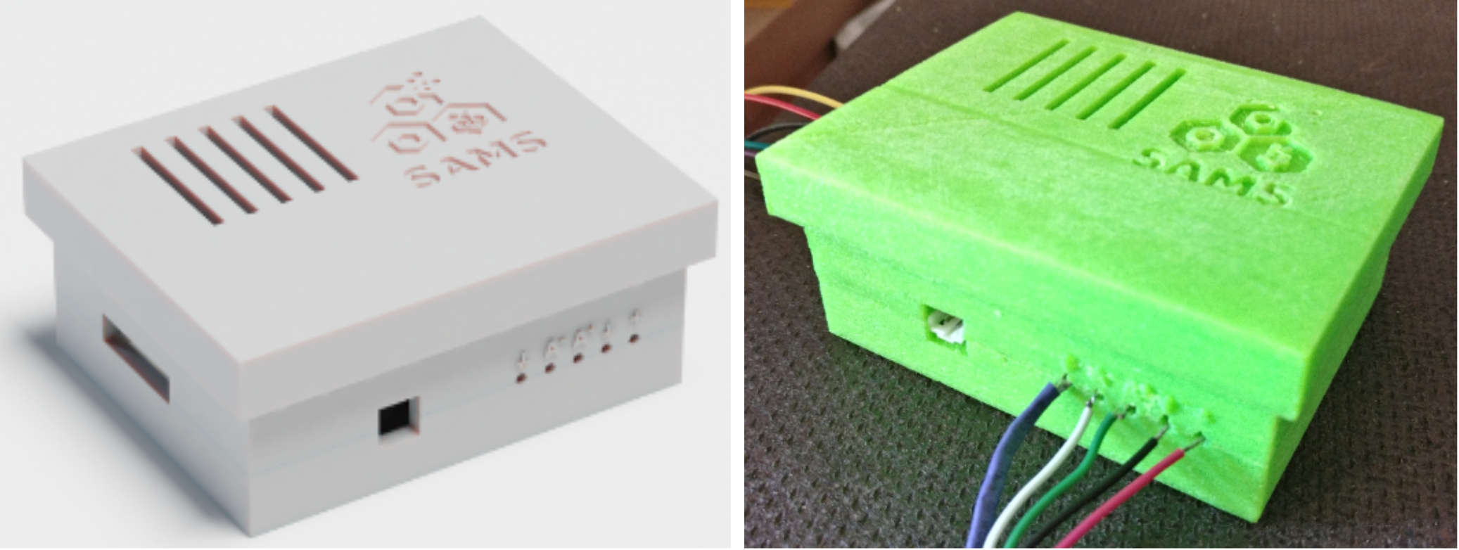
SAMS projekts
SAMS - Starptautiskā partnerība uz inovācijās bāzētiem pārvaldības pakalpojumiem viedajā biškopībā (International Partnership on Innovation in Smart Apiculture Management Services)
www.sams-project.eu

Slide 12
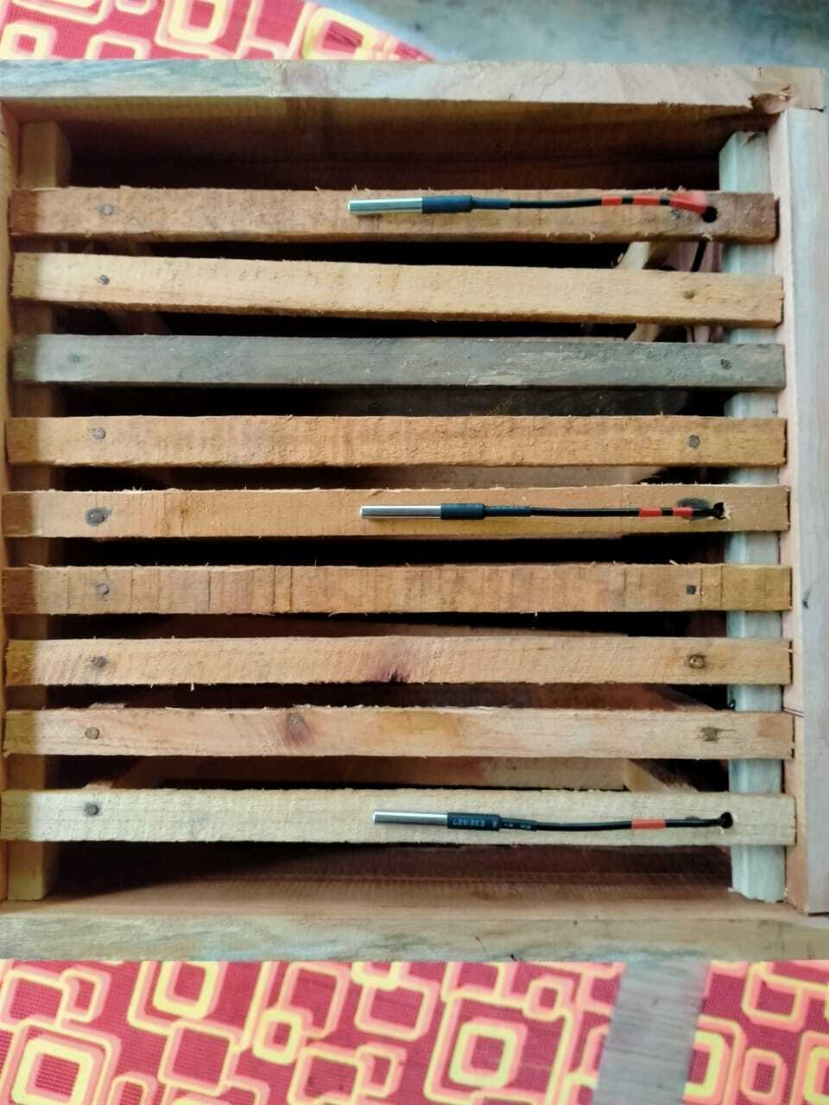
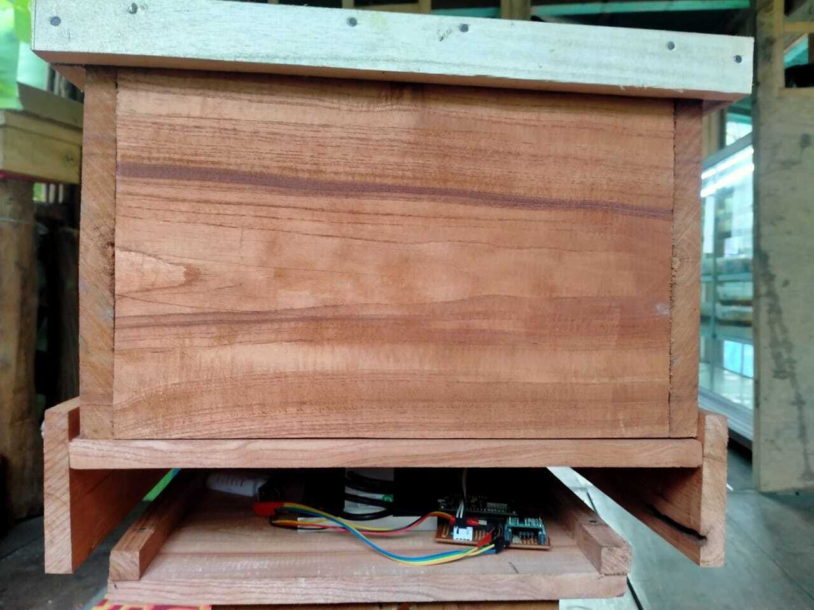
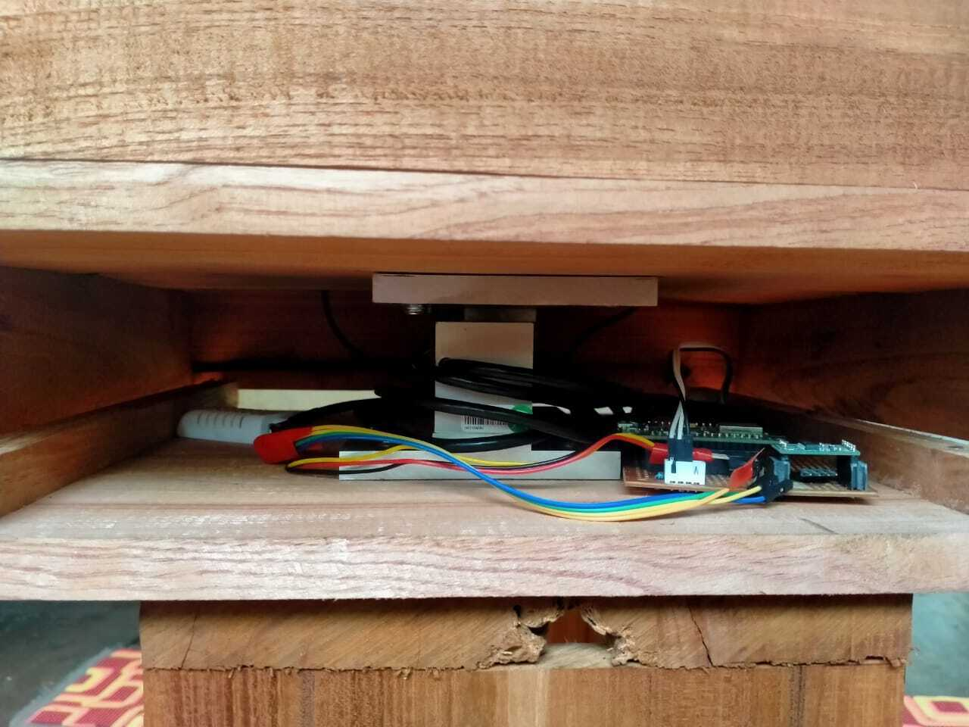
Sistēmas ieviešana Indonēzijā

Slide 13
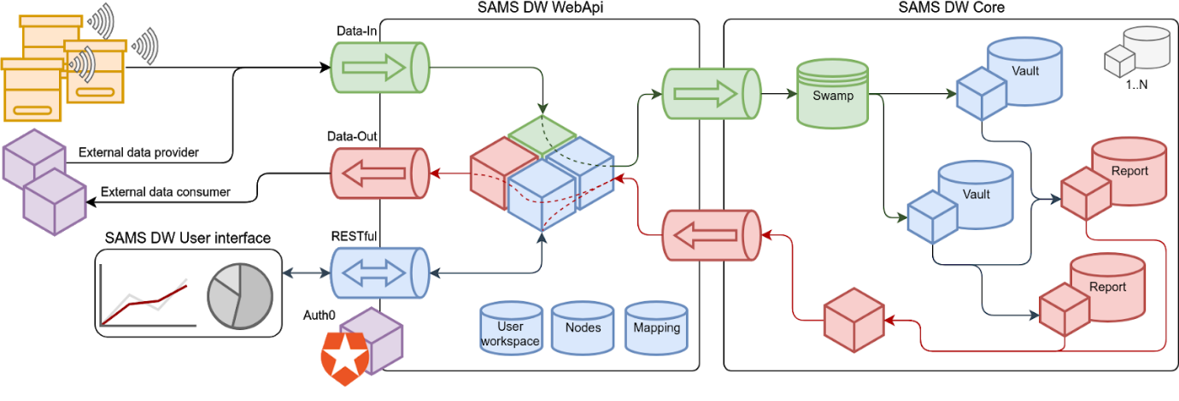
SAMS datu noliktavas sistēma

Slide 14
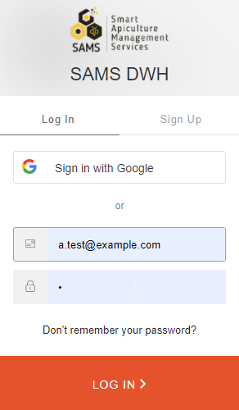
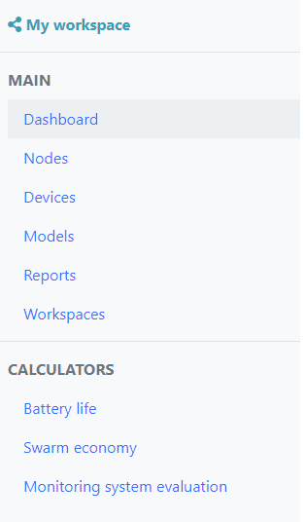
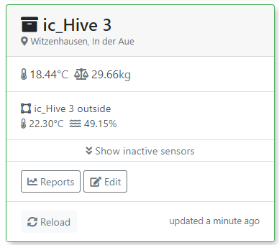
Lietotāju saskarne

Slide 15
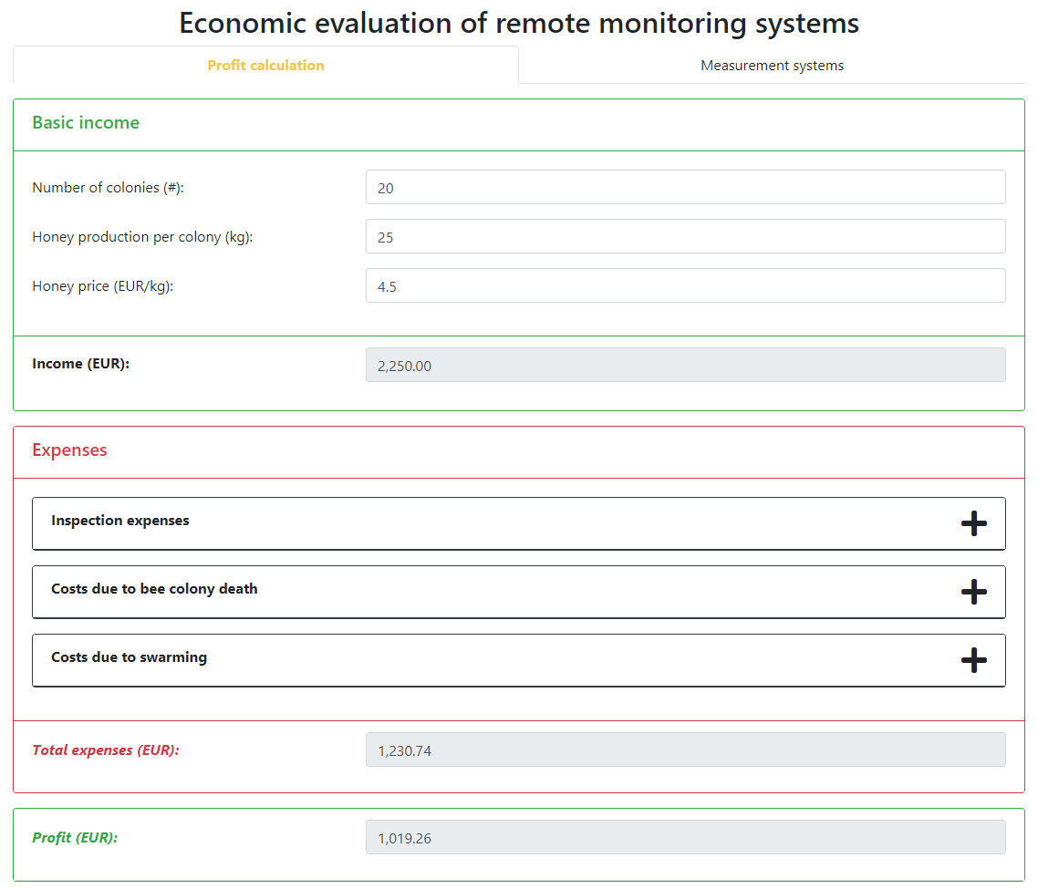
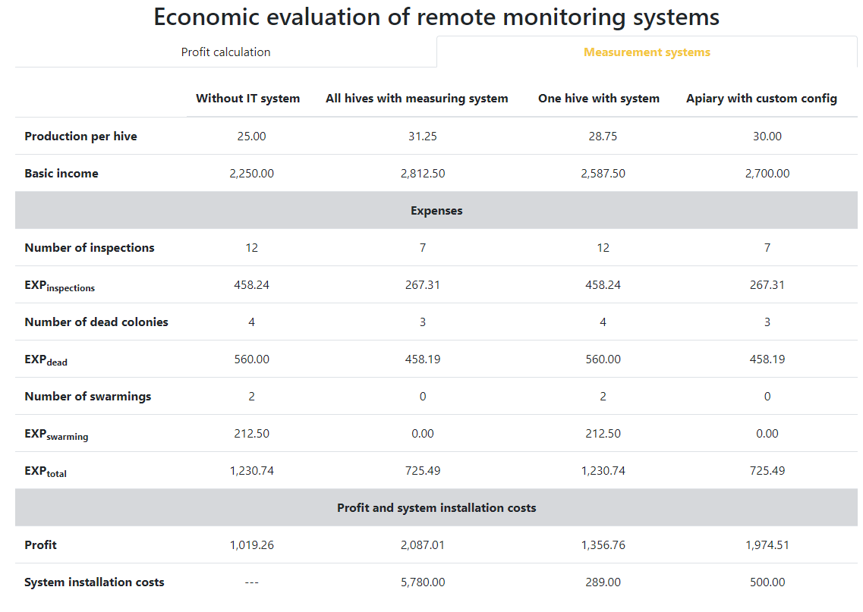
IT sistēmu ekonomiskais izvērtējums

Slide 16
Paldies par uzmanību!
Atsauces uz attēliem:
https://www.greenqueen.com.hk/world-bee-day-why-vegans-avoid-honey-other-important-facts-about-natures-pollinators/
https://components101.com/sensors/ds18b20-temperature-sensor
Colony Monitoring Using Thermal Imaging // 4th Intl. Bee and Hive Monitoring Conference

